Slide 1
Методы и стандарты программирования
Объектно-ориентированное программирование в C++
Конструкторы копирования
Наследование
Полиморфизм

Slide 2
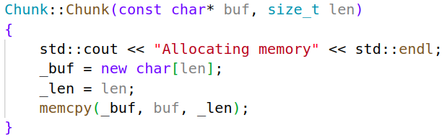

ООП. Конструкторы копирования
Копирование объекта происходит при:
Передаче объекта в функцию по значению
Возвращении объекта из функции
При присваивании одного объекта другому
При копировании объекта побитово копируется занимаемая им область памяти
Проблемы начинаются, когда класс управляет памятью на куче: в этом случае указатель на выделенную объектом область памяти будет скопирован, а сама область памяти – нет
Два одинаковых указателя будут указывать на одну и ту же область памяти. Соответственно, в деструкторе одна и та же область памяти будет освобождена дважды. Ничего хорошего
chunk
_len = 125
_buf = 0xDEADBEEF
anotherChunk
_len = 125
_buf = 0xDEADBEEF
...
...
Память
examples/1_copy_cats

Slide 3
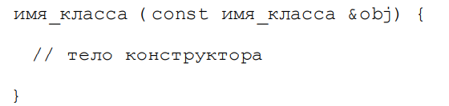
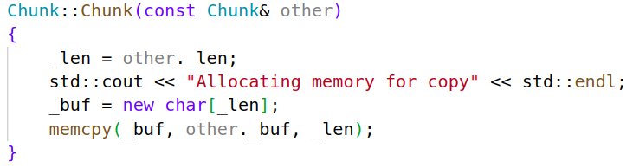
ООП. Конструкторы копирования
Решить проблему можно, определив конструктор копирования - специальный метода класса, который вызывается при копировании объекта
chunk
_len = 125
_buf = 0xDEADBEEF
anotherChunk
_len = 125
_buf = 0x00EDAEDA
...
...
Память
examples/2_chunk_copy

Slide 4





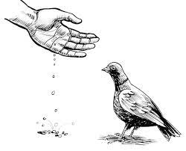

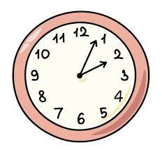

Наследование
*понимают только те, кто младше 18ти*
У меня ипотека(((
Покрашусь в фиолетовый
Мало
Много
Много
Много
Мало
Много
Много
Много
Мало

Slide 5

Наследование
class Person
Я человечек!
*моё занятие*
атрибуты
методы
class Young
class Old
*понимают только те, кто младше 18ти*
class Adult
У меня ипотека(((
Покрашусь в фиолетовый
мало много много
много мало много
много много мало

Slide 6
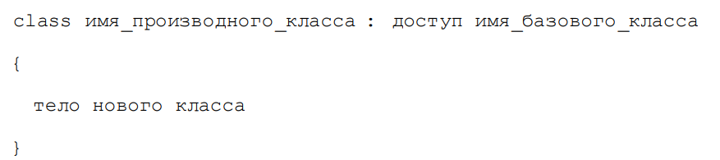
Наследование
При наследовании члены базового класса становятся челнами производного класса. Как именно – зависит от спецификатора доступа
Наследование позволяет:
Создавать иерархии классов. Каждый класс может как использоваться сам по себе, так и служить основой для создания новой иерархии.
Описывать логически связанные типы без дублирования кода: все их определяющие общие черты ложатся в основу базового класса
examples/3_inheritance_people
examples/4_inheritance_correct

Slide 7
Наследование. Управление доступом к членам базового класса
Член класса объявлен как: | Класс наследуется как: | Доступ в производном классе
public | public | public
protected |  | protected
private |  | -
public | protected | protected
protected |  | protected
private |  | -
public | private | private
protected |  | private
private |  | -
examples/4_inheritance_correct

Slide 8
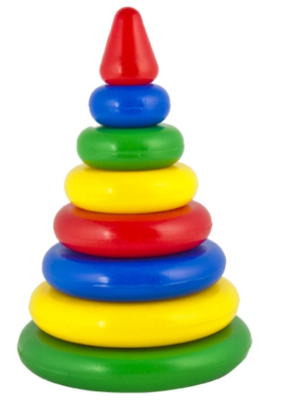
Наследование. Порядок выполнения конструкторов и деструкторов
Конструкторы вызываются в порядке иерархии наследования классов, деструкторы - в обратном порядке
Поскольку базовый класс "ничего не знает" ни о каком производном классе, операции по инициализации, которые ему нужно выполнить, не зависят от операций инициализации, выполняемых производным классом, но, возможно, создают предварительные условия для последующей работы. Поэтому конструктор базового класса должен выполняться первым
Поскольку базовый класс лежит в основе производного класса, разрушение объекта базового класса подразумевает разрушение производного. Следовательно, деструктор производного класса имеет смысл вызвать до того, как объект будет полностью разрушен
examples/5_construction_order

Slide 9
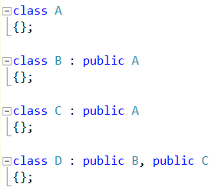
Наследование. Ромбовидное наследование (diamond problem)
A
A
A
B
C
B
C
D
D
Класс B наследует класс A
Класс C наследует класс A
Класс D наследует классы B и С
Как было задумано
Что получится
examples/6_virtual_inheritance

Slide 10
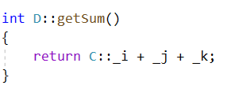
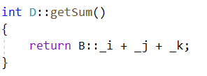


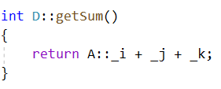
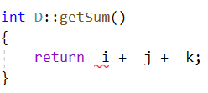


Наследование. Ромбовидное наследование (diamond problem)
Ок, но все равно будет две копии класса A
MSVC: Ок
g++: Не ок
Компилятор не знает, откуда ему брать _i
examples/6_virtual_inheritance

Slide 11

Наследование. Ромбовидное наследование (diamond problem)
Но мы хотели только одну копию класса А, что же делать?
Использовать ключевое слово virtual при наследовании класса А
Если базовый класс объявляется виртуальным, то только один его экземпляр будет включен в объект наследующего класса
Разница между обычным базовым и виртуальным классами становится очевидной только тогда, когда этот базовый класс наследуется более одного раза
При этом конструктор виртуального базового класса вызывается напрямую из последнего в иерархии класса, а не из его непосредственных потомков, как раньше
Поэтому если нужно передать аргументы в конструктор базового виртуального класса, нужно делать это сразу
examples/7_virtual_inheritance_correct

Slide 12
Полиморфизм
class Person
void say() const
Я человечек!
интерфейс
class Young
class Adult
class Old
void say() const
void say() const
void say() const
*понимают только те, кто младше 18ти*
У меня ипотека(((
Покрашусь в фиолетовый
реализация
реализация
реализация
один интерфейс - множество реализаций

Slide 13
Полиморфизм
Полиморфизм - один интерфейс, много методов
Это означает, что ко всем функциям-членам общего класса можно получить доступ одним и тем же способом, несмотря на возможное различие в конкретных действиях, связанных с каждой отдельной операцией
В C++ полиморфизм поддерживается как во время выполнения, так в период компиляции программы
Перегрузка функций – пример полиморфизма

Slide 14
Полиморфизм. Указатель на базовый тип
Base b = Derived()
Обычно указатели могут указывать только на переменные своего типа: int* ptr может указывать только на int
Указатель на базовый класс может указывать на объект производного класса!
Но по этому указателю можно получить доступ только к тому, что есть в базовом типе
Если метод или данные специфичны для производного типа, через указатель на базовый тип они недоступны
Можно преобразовать указатель на базовый класс в указатель на производный класс, используя механизм приведения типов, и тогда станет возможным доступ ко всему функционалу производного класса
Derived
Base
Base
Object slicing
Person person* = Adult();
person->say();
Хотим
Получим
У меня ипотека(((
Я человечек!
examples/8_people_pointers

Slide 15




Полиморфизм. Виртуальные методы
class Person
class Young
Я человечек!
*понимают только те, кто младше 18ти*
Полиморфные классы - класс, содержащий виртуальную функцию, и все его производные классы
Теперь методы производного класса можно вызвать по указателю на базовый класс
*понимают только те, кто младше 18ти*
Пока!
examples/9_people_virtual
examples/10_no_virt_destr
examples/11_people_virtual_destr

Slide 16


Полиморфизм. Виртуальные методы
Как всё-таки вызвать метод из производного класса по указателю на базовый класс?
Объявляем в базовом классе функцию как virtual. Например:
В производном классе объявляем точно такую же функцию, но с другой реализацией: т.е. переопределяем виртуальную функцию из базового класса
Начиная с С++11 в производном классе после объявления функции, переопределяющей виртуальную функцию базового класса, можно добавить ключевое слово override. Например:
Это не обязательно, но значительно облегчает чтение кода, показывая, что данная функция переопределяет виртуальную функцию из базового класса
Класс, содержащий виртуальную функцию, и его производные классы называются полиморфными классами
Переопределять виртуальную функцию не обязательно. Без этого она будет обычным методом класса

Slide 17
Полиморфизм. Чисто виртуальные методы
class Person
class Old
Покрашусь в фиолетовый
Интерфейс есть, реализации нет.
Она бы всё равно никогда не использовалась
Здесь всё по-старому
class Person - абстрактный класс
Нельзя создать объект класса Person
Классы-наследники обязаны
переопределить чисто виртуальные
методы
examples/12_people_pure_virtual

Slide 18
Полиморфизм. Абстрактные классы
Часто на практике определение виртуальной функции в базовом классе бесполезно – оно никогда не будет использоваться
Такую функцию можно объявить как чисто виртуальную (pure virtual):
Класс, содержащий хотя бы одну чисто виртуальную функцию, называется абстрактным классом
Создать объект такого класса нельзя
Производные классы абстрактного класса обязательно должны переопределить чисто витруальную функцию!

Slide 19
Полиморфизм. vtable
Каждый класс, имеющий виртуальные методы, имеет свою таблицу виртуальных методов (vtable)
В vtable хранятся указатели на методы класса
vtable общая для всех объектов одного класса, т.е. дейсвует как статическая переменная-член данных
При присваивании все члены производного класса, которые отстутсвуют в базовом классе, отбрасываются
Оставшиеся члены класса после присваивания сохраняют значения, полученные в производном классе
Так по указателю на базовый класс можно вызвать методы из производного класса
Base
Base vtable
Base b = Derived()
Derived
Base
Base
Derived vtable
Derived vtable
examples/13_vtable

Slide 20
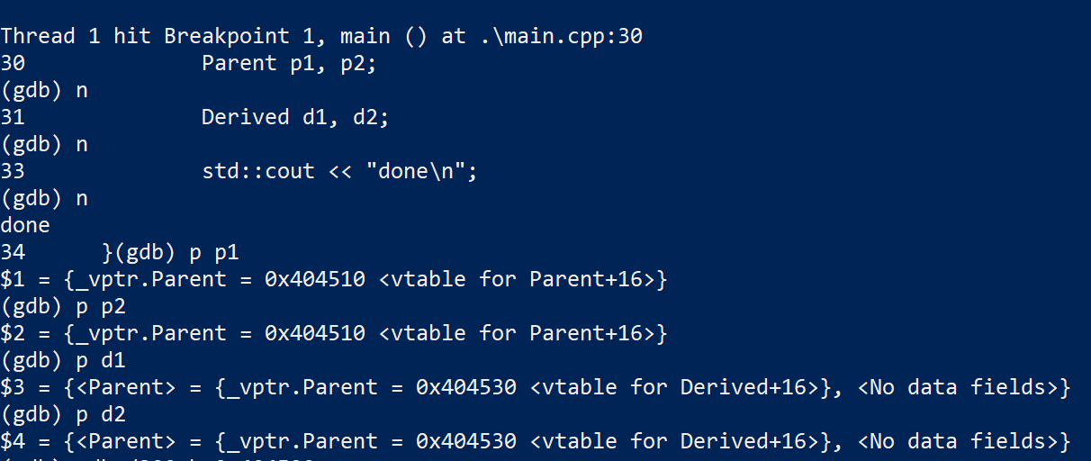
Полиморфизм. vtable
На уровне компилятора полиморфизм реализуется при помощи таблицы виртуальных методов - vtable
Компилируем программу для отладки и передаём бинарный файл отладчику: например, g++ –g main.cpp && gdb a.out

Slide 21
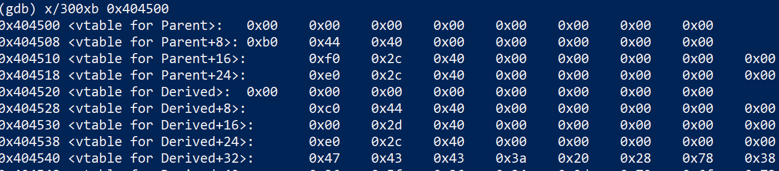
Полиморфизм. vtable
Дамп 300 байт памяти начиная с адреса 0x404500 – адрес 0x404510 смещен на 16 (0x10) байт от начала vtable
В vtable также записаны адреса в памяти - 64 b LE

Slide 22


Полиморфизм. vtable
Просмотр записей, на которые указывают адреса из vtable
vtable класса Parent
Адрес в vtable | Значение | Указывает на
0x404508 <vtable for Parent+8> | 0x4044b0 | Typeinfo для класса Parent
0x404510 <vtable for Parent+16> | 0x402cf0 | Метод Parent::Foo
0x404510 <vtable for Parent+24> | 0x402ce0 | Метод Parent::FooNotOverriden

Slide 23


Полиморфизм. vtable
vtable класса Derived
Адрес в vtable | Значение | Указывает на
0x404528 <vtable for Derived+8> | 0x4044c0 | Typeinfo для типа Derived
0x404530 <vtable for Derived+16> | 0x402d0 | Метод Derived::Foo
0x404538 <vtable for Derived+24> | 0x402ce0 | Метод Parent::FooNotOverriden

Slide 24
Полиморфизм. vtable
Class Parent vtable
Адрес Parent::Foo
Адрес Parent::FooNotOverriden
Class Parent
vptr
Parent::Foo
Derived::Foo
Parent::FooNotOverriden
Class Derived
vptr
Class Drived vtable
Адрес Derived::Foo
Адрес Parent::FooNotOverriden

Slide 25
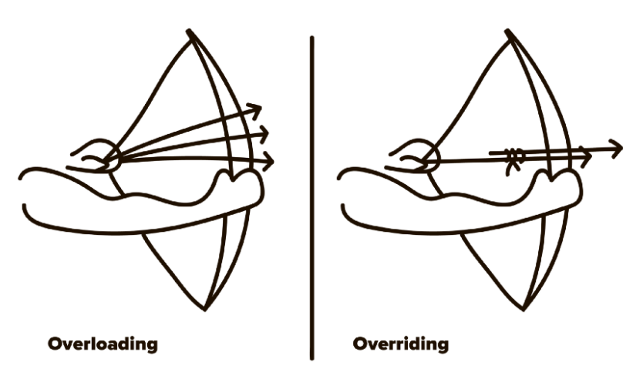
Полиморфизм. Override vs overload
Overload (англ. перегрузка)
Функции отличаются типом и/или количеством параметров
Можно перегружать конструкторы классов
Нельзя перегружать деструкторы классов
Полиморфизм достигается во время компиляции (статический полиморфизм)
Override (англ. подмена, переопределение)
Объявления функций должны быть полностью идентичны
Конструкторы классов не могут быть виртуальными
Деструкторы классов могут быть виртуальными. И даже должны, если класс полиморфный
Полиморфизм достигается во время выполнения (динамический полиморфизм)
Иногда говорят, что оба эти случая относятся к полиморфизму, а иногда – что только динамический. Большинство считает, что и overloading, и overriding – полиморфизм

